Slide 1
بسم الله الرحمن الرحيم
اهلا وسهلا
الي الدراسة اللغة العربية

Slide 2
الصف : السنة الاولي للعالم
المادة : اللغة العربية الاتصالية

Slide 3
الاستاذ: محمد احسن الله مبارك
محاضر اللغة العربية
الجامعة إشاعة العلوم بكاغتية
بناجوري، روجان، جاتجام.

Slide 4
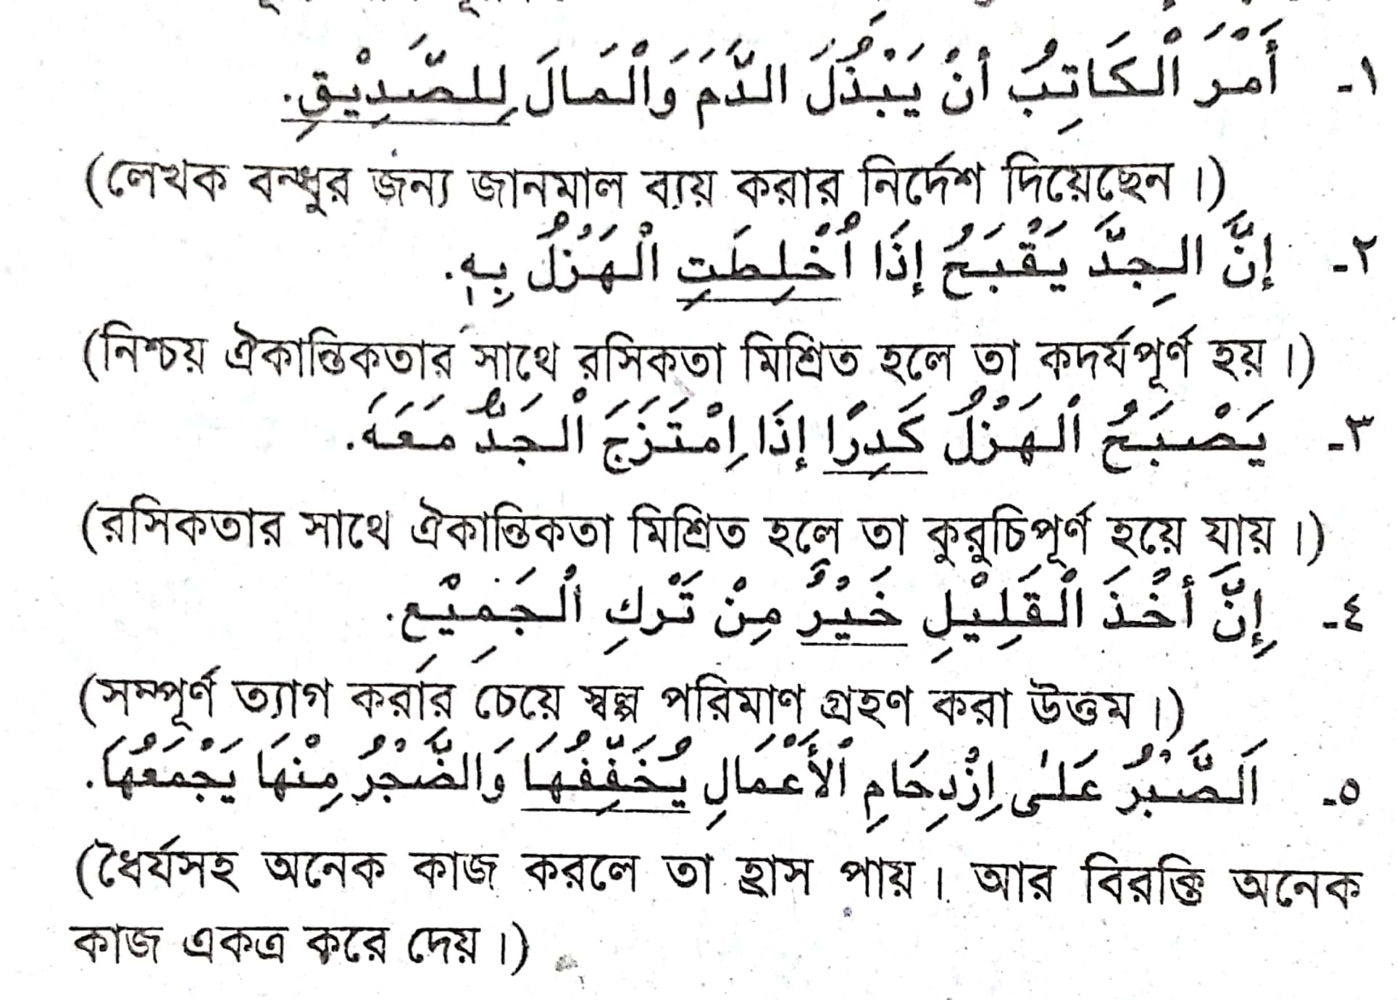

Slide 5
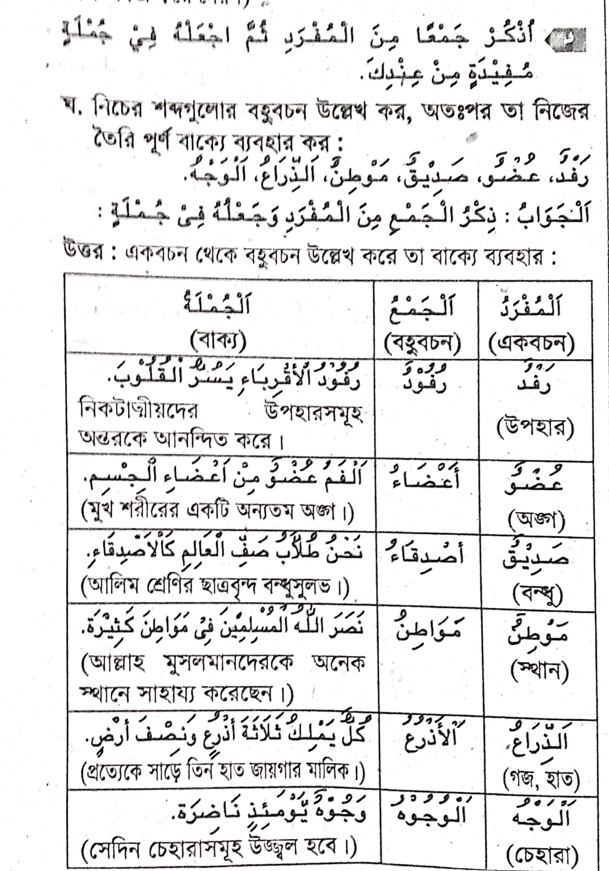

Slide 6
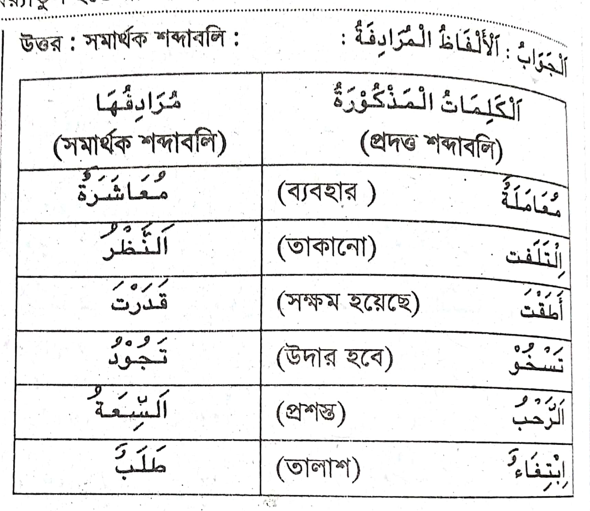

Slide 7
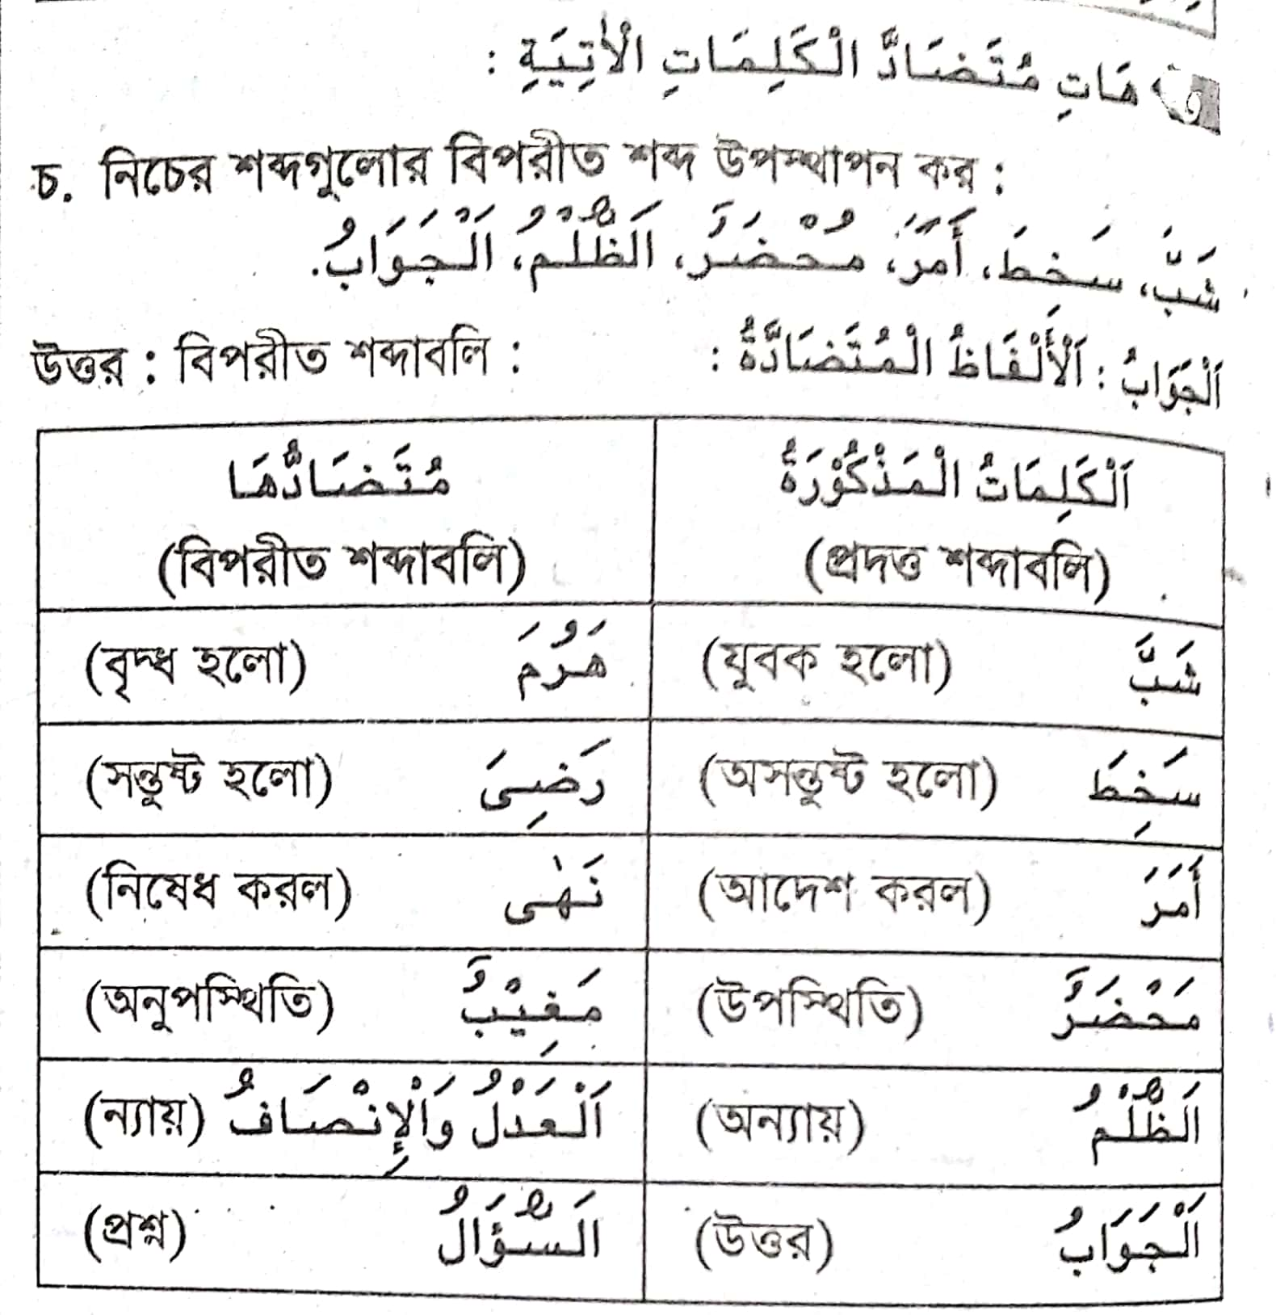

Slide 8
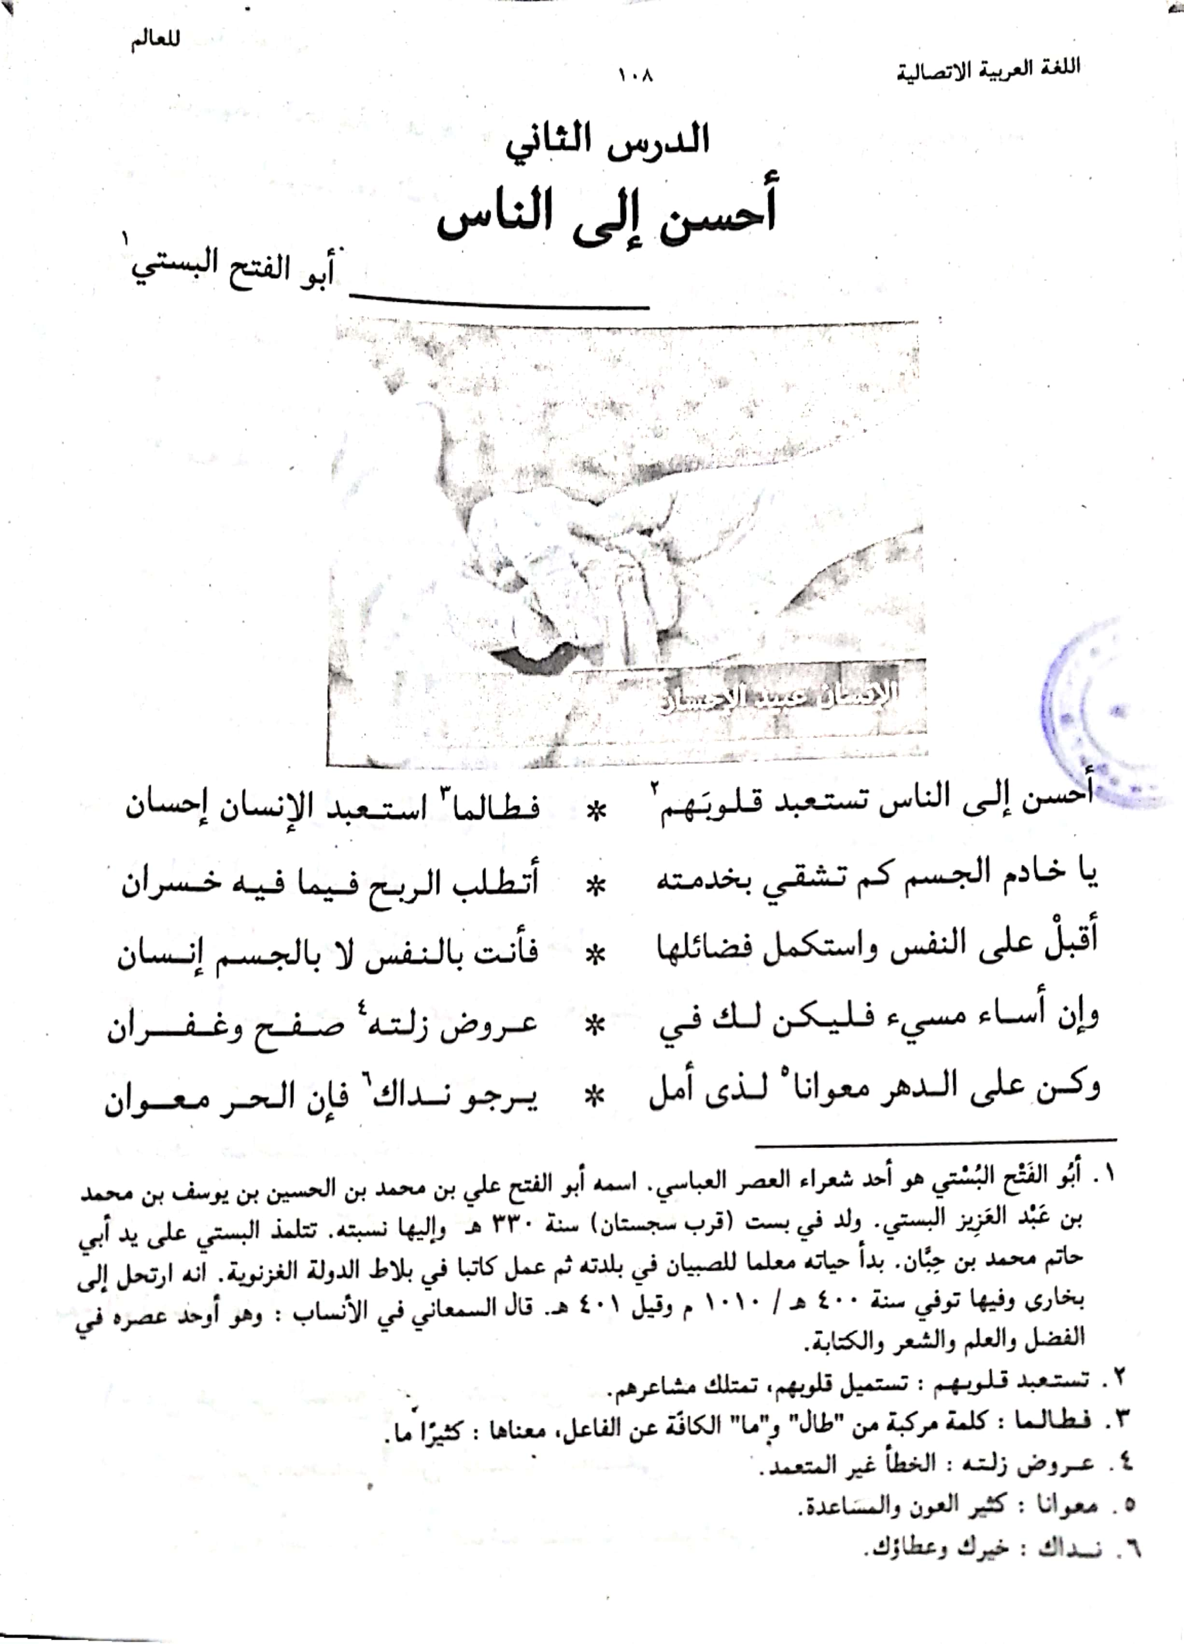

Slide 9
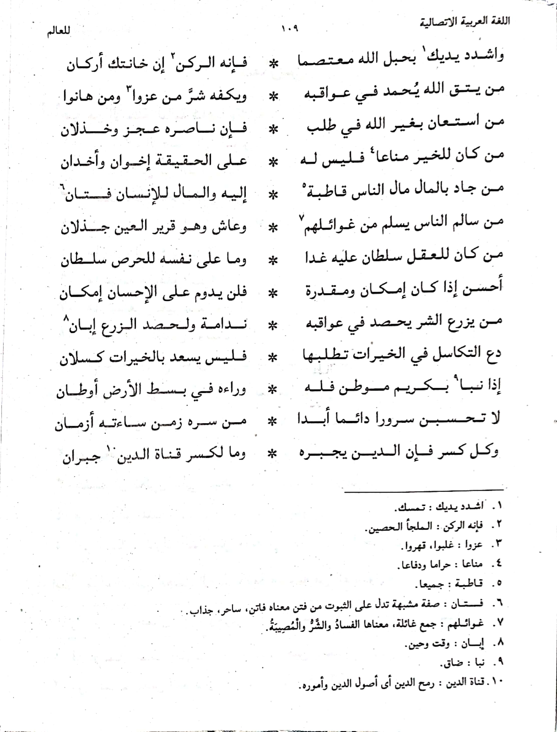

Slide 10
اخيرا ارجوا أن ألقي معكم في الدراسة الاتية
مع السلامة
السلام عليكم ورحمة الله

